Slide 1
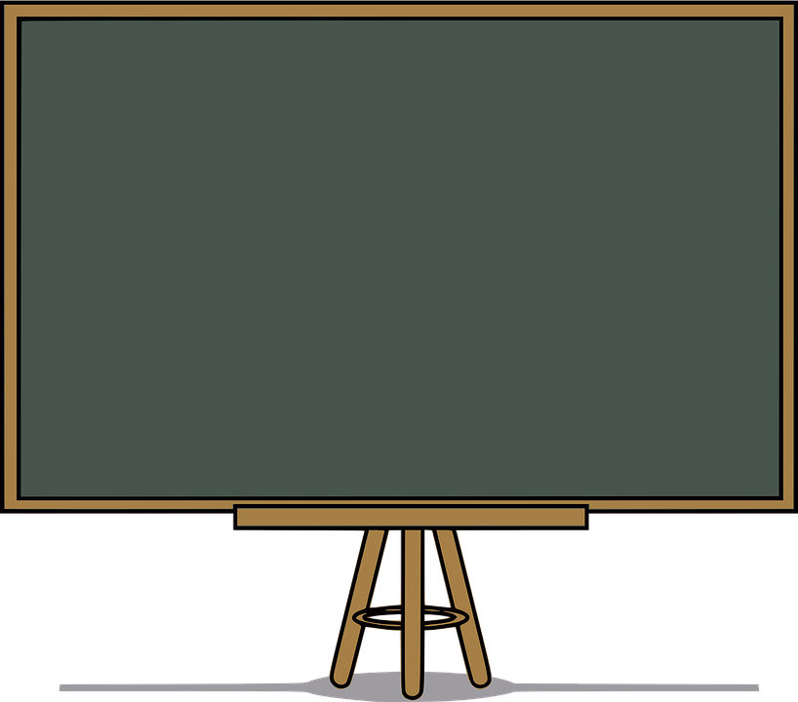
Thema:
Andere Ernährungen

Slide 2
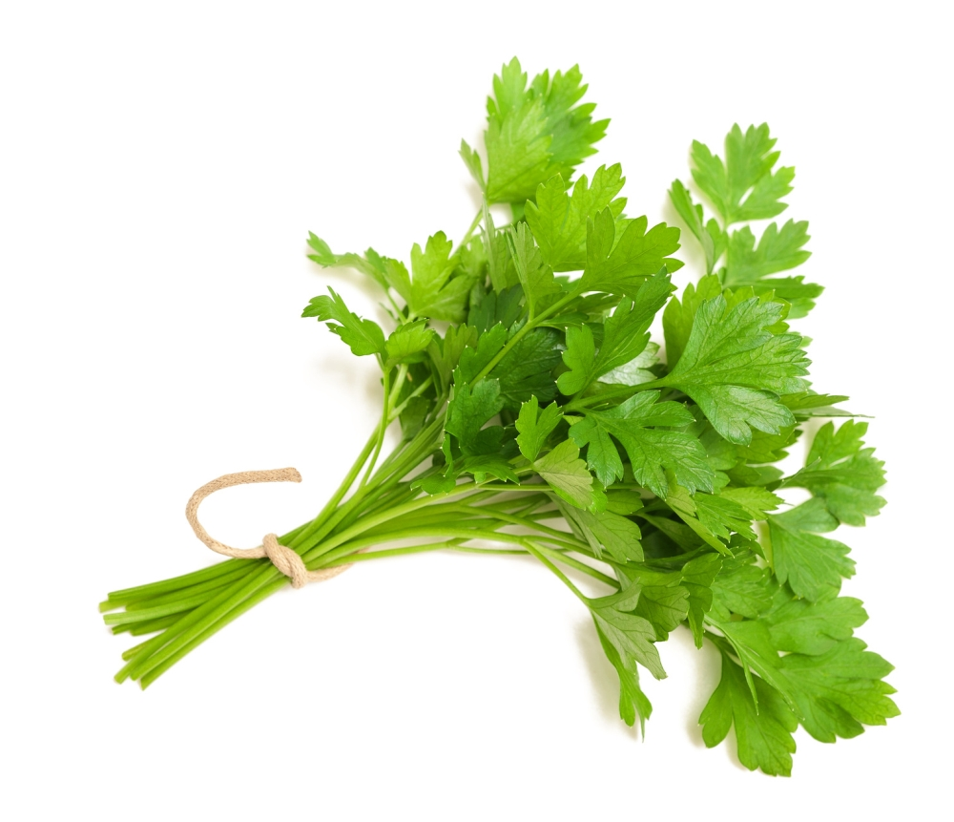
Ein Bund Petersilie

Slide 3
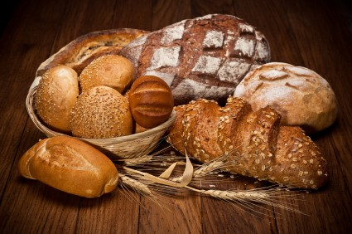
Das Brot

Slide 4
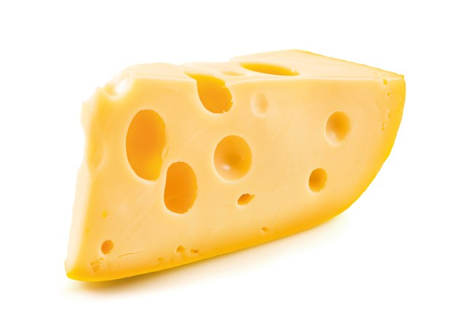
Der Käse

Slide 5
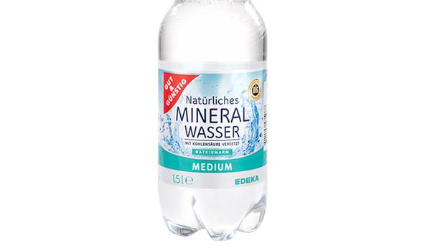
Eine Flasche Mineralwasser

Slide 6
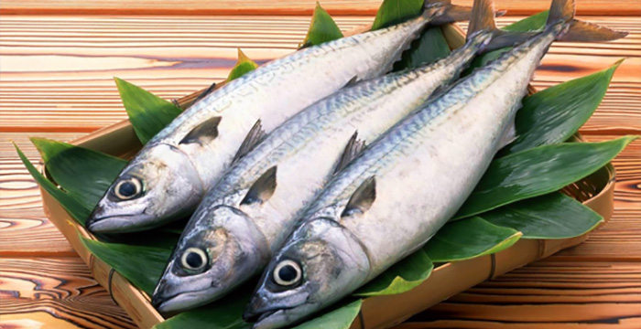
Der Fisch

Slide 7
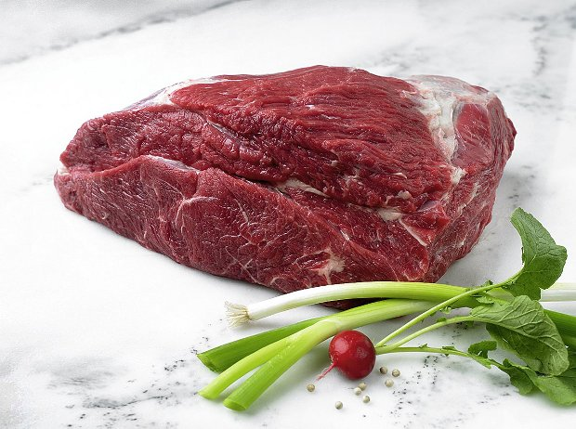
Das Fleisch

Slide 8
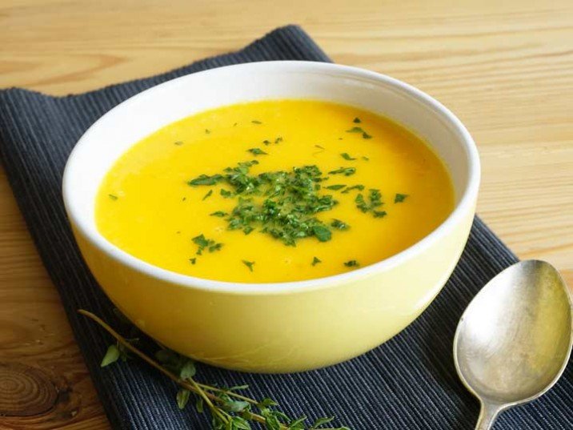
Die Suppe

Slide 9
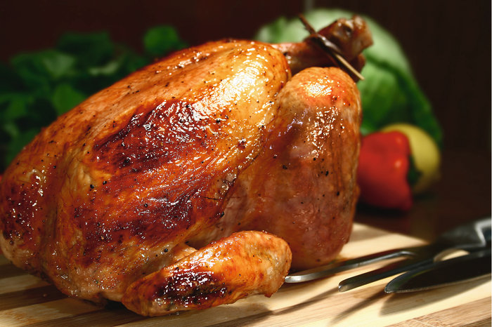
Das Hähnchen

Slide 10
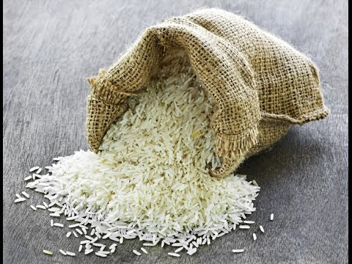
Der Reis

Slide 11
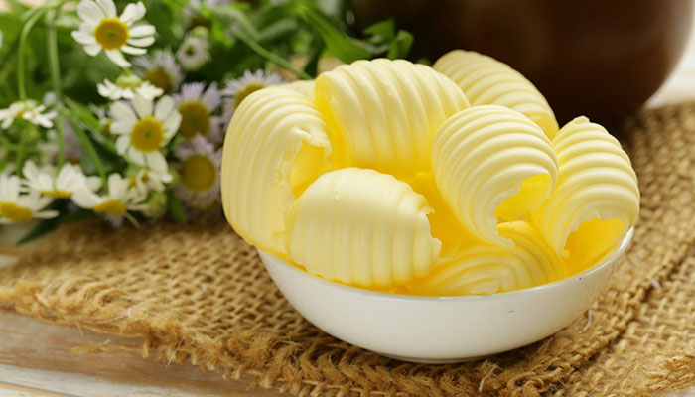
Die Butter

Slide 12
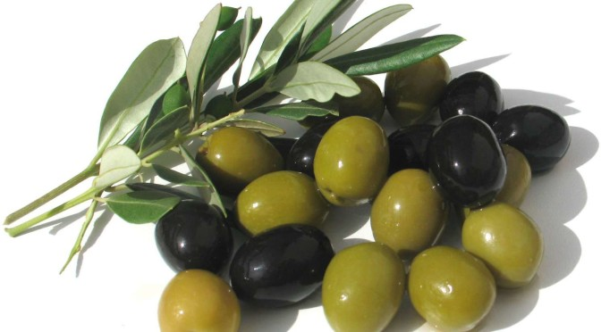
Die Olive

Slide 13
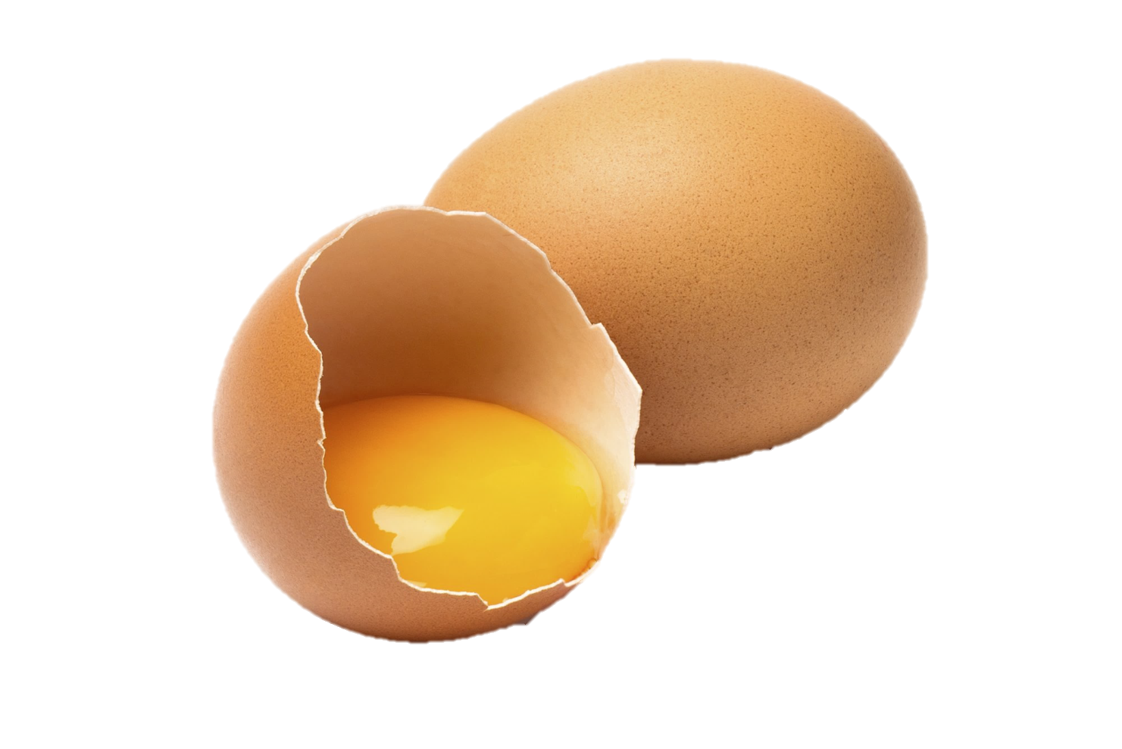
Das Ei

Slide 14
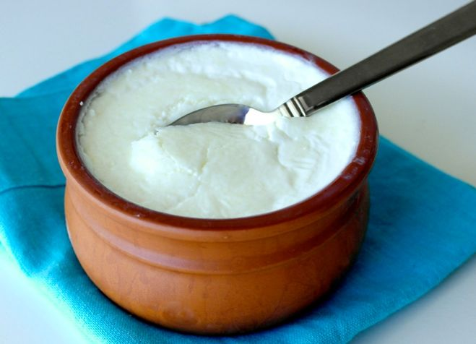
Der Joghurt

Slide 15
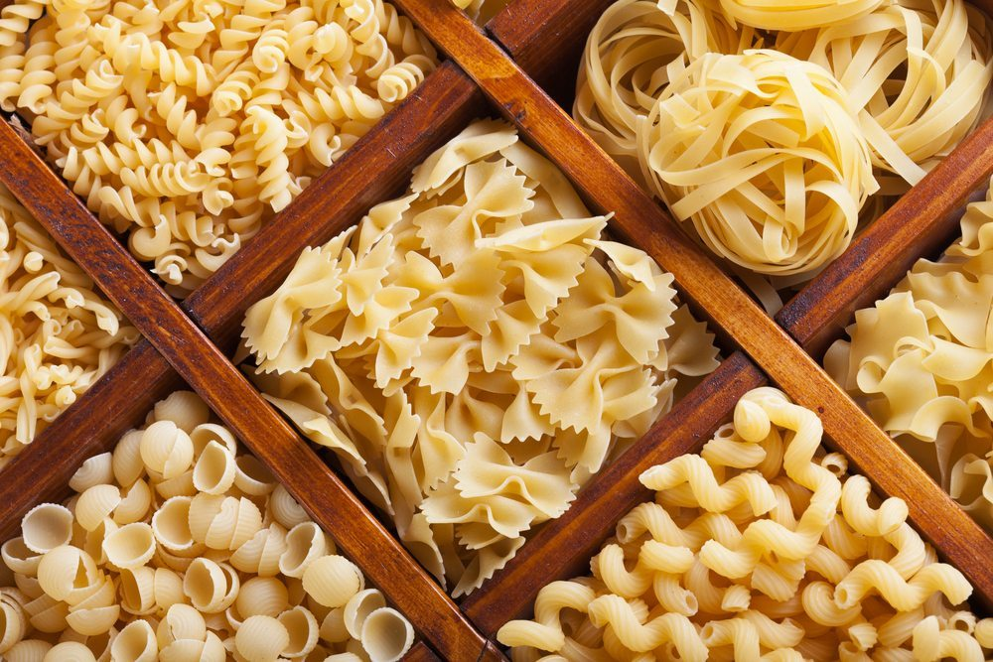
Die Nudel

Slide 16
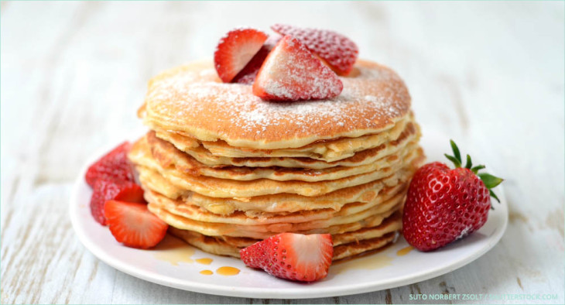
Die Pfannkuchen

Slide 17
Thema:
Mengen angeben

Slide 18
Was möchtest/brauchst du?
Ich möchte/brauche 1 kg Karotte und 2 kg Kartoffel.
Was möchtest/brauchst du?
Ich möchte/brauche ein Pfund Zitrone.

Slide 19
mögen
ich mag
du magst
er mag
sie mag
es mag
wir mögen
ihr mögt
sie mögen
Sie mögen

Slide 20
Ich mag Pizza.
Du magst Karotte.
Er mag Tomate.
Sie mag Kiwi.
Es mag Milch.

Slide 21
Wir mögen Erdbeeren.
Ihr mögt Limonade.
Sie mögen Kopfsalat.

Slide 22
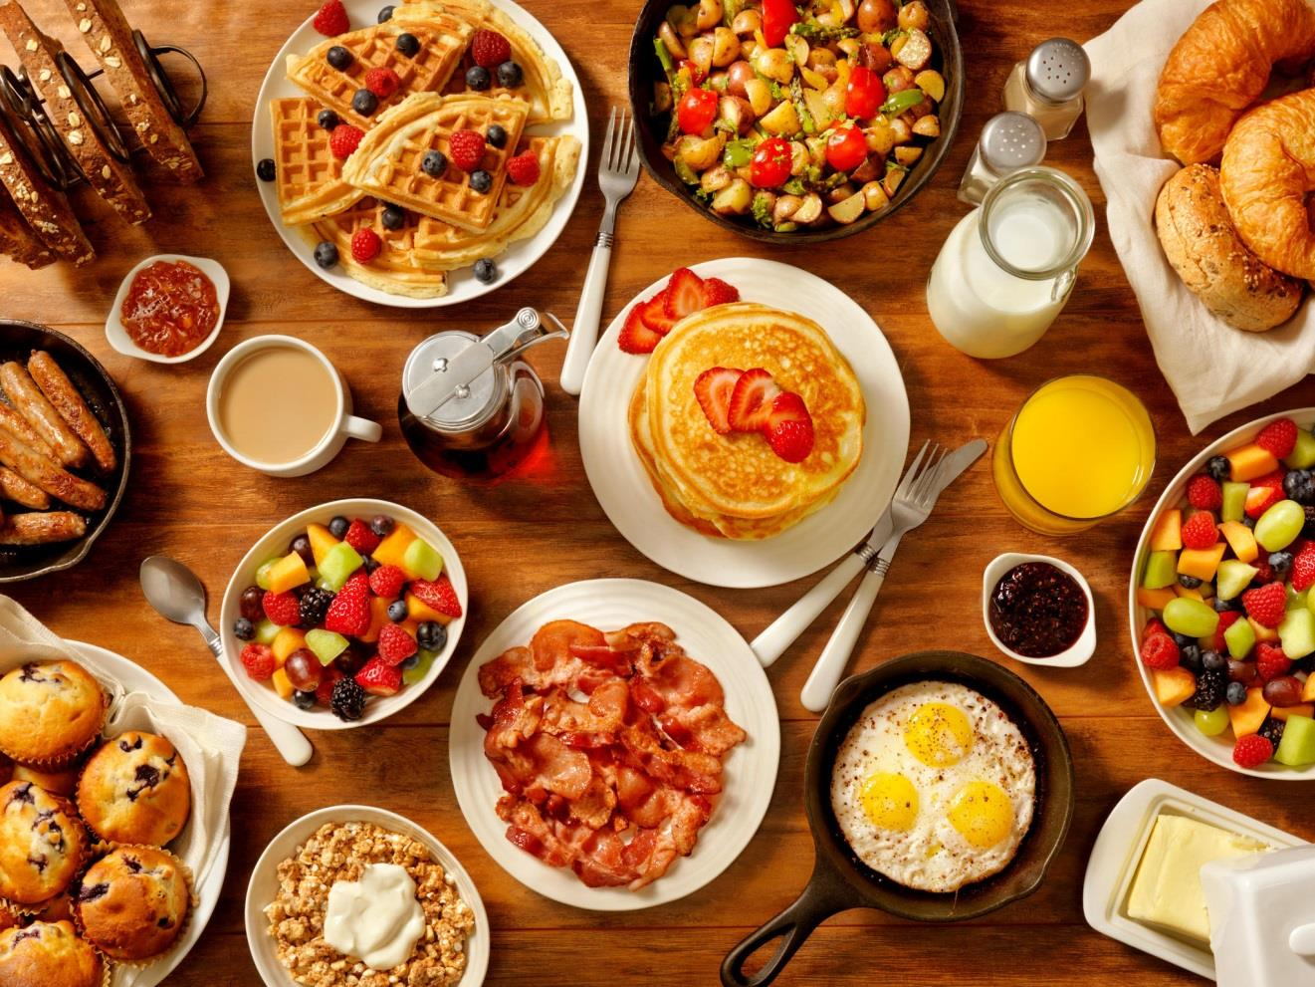
Das Frühstück

Slide 23
Ist Kartoffel ein Gemüse?
…
Ist Kiwi ein Gemüse oder Obst?
…

Slide 24
Was ist dein Lieblingsessen?
…
Was ist dein Lieblingsessen zum Frühstück?
…

Slide 25
essen (yemek)
ich
du
er
sie
es
wir
ihr
sie
Sie
e
t
t
t
t
en
t
en
en
ess
iss
iss
iss
iss
ess
ess
ess
ess
Zitrone.
Apfel.
Erdbeere.
Feige.
Traube.
Pizza.
Ei.
Suppe.
Eis.

Slide 26
trinken (içmek)
ich
du
er
sie
es
wir
ihr
sie
Sie
e
t
t
t
t
en
t
en
en
trink
trink
trink
trink
trink
trink
trink
trink
trink
Limonade.
Kola.
Ayran.
Apfelsaft.
Wasser.
Mineralwasser.
Sprite.
Orangenaft.
Milchshake.

